Slide 1



《Android架构师课程》
做一家受人尊敬的企业，做一位受人尊敬的老师
| Android架构师课程
Notes:
1、 开场白

Slide 2

讲师介绍
动脑学院 – Alan老师
系统架构师、技术总监
◆ 曾任职于上海腾讯互动娱乐部
◆ 最高职位技术总监。具备多年大型项目开发经验。技能领域：Android（高级UI,架构师）、java web 开发、nodejs、前端技术等。
◆ 现为动脑学院安卓讲师。
◆ 老师QQ： 3287987589
| android架构师课程

Slide 3
动态式换肤框架分析，与手写实现（三）
1、QQ,美团，网易云 动态式换肤架构分析
2、手写网易云可动态替换的换肤框架(字体，状态栏换肤，自定义控件，
fragment换肤)）
| Android架构师课程
Notes:
3、课题塑造

Slide 4
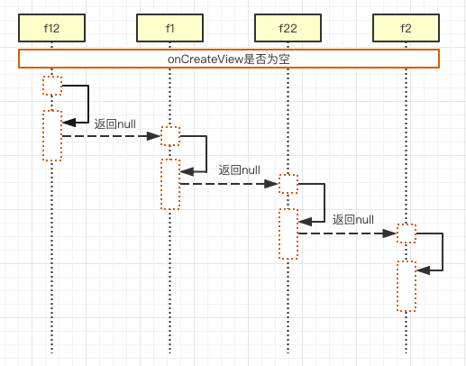
Factory 工厂合并

Slide 5
StatuBar & NavigationBar

Slide 6

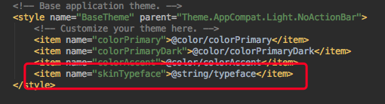
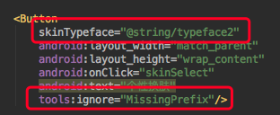
字体
自定义属性：配置字体文件地址换肤时读取
全局字体
指定控件字体

Slide 7

自定义view
自定义View实现指定接口
采集筛选包含SkinViewSupport实现类
换肤调用applySkin函数

Slide 8
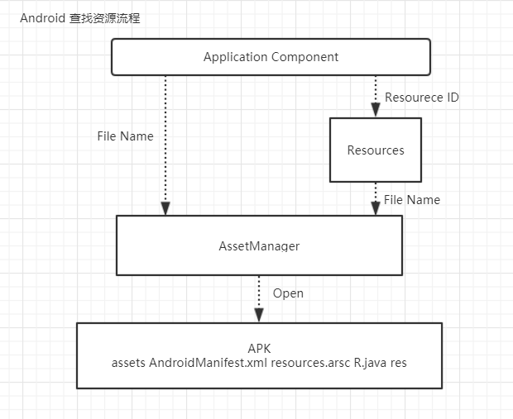
内置换肤
通过资源管理（AseetManager）打开对应的
资源文件，获取资源

Slide 9

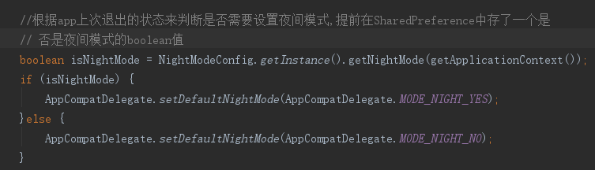
夜间/日间换肤
Res文件下添加values-night 文件目录
再Application 中全局替换

Slide 10
夜间/日间换肤
AppCompatDelegate有四种模式可以设置
1、MODE_NIGHT_YES:直接指定夜间模式
2、MODE_NIGHT_NO：直接指定日间模式
3、MODE_NIGHT_FOLLOW_SYSTEM:根据系统设置决定是否设置夜间模式
4、MODE_NIGHT_AUTO:根据当前时间自动切换模式

Slide 11
数据库框架设计
1、开源技术之ORMLite与GreenDao核心架构分析
2、华为核心技术-面向对象式手写数据库架构设计（增删改查，自动建表设计）
| Android架构师课程
Notes:
3、课题塑造

Slide 12
谢谢观看

